Slide 1
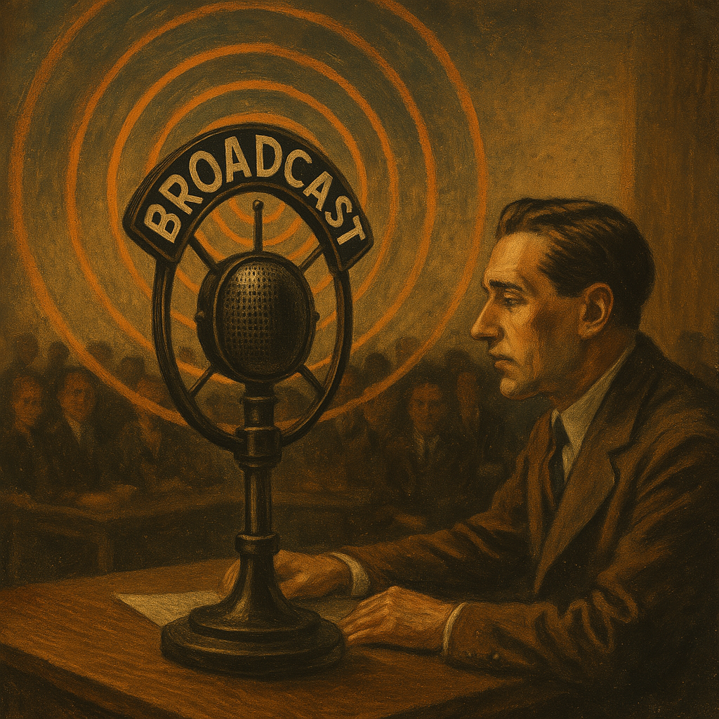
Tele comunicare
Fonte principale:
Sociologia della comunicazione nell’era digitale
(Luciano Paccagnella, 2020)

Slide 2
Mandare un segnale lontano
Tentativi premoderni di vincere lo spazio fisico:
Piccioni viaggiatori (già dal 1000 a.C. in Oriente)
Catene vocali tra colline vicine
Segnali di fuoco o fumo (Mediterraneo, non solo nativi americani)
Specchi riflettenti la luce solare
Il telegrafo ottico:
< Sistema di segnalazione semaforica visiva: lanterne, bracci mobili su torri, Francia, prima metà del XIX secolo: oltre 4.500 chilometri di linee attive [Briggs e Burke, 2000]
< Limiti strutturali: Dipendenza totale da condizioni climatiche: inutilizzabile con nebbia o pioggia
< Necessità di territori visivamente favorevoli
< Sistemi di codifica elementari → non consentivano l’invio rapido di messaggi complessi

Slide 3
La lentezza
Inizio Ottocento - Il sistema di comunicazione globale si basava su:
Corrieri a cavallo
Navigazione fluviale e marittima
Nel mentre, a Londra: fino a 12 recapiti postali al giorno → lettere brevi e rapide, simili a email per frequenza e stile.
Lettera Londra–India: 5–8 mesi.
Lettera Londra–America: 3–4 mesi
Il mondo era più grande: l’informazione viaggiava alla velocità del corpo fisico che la trasportava
Oggi: la diretta globale rende gli eventi istantaneamente condivisi

Slide 4
La nascita del broad cast
Inizio Novecento: Guglielmo Marconi sviluppa il telegrafo senza fili, applicando studi di Maxwell, Hertz, Edison, Volta
Prime applicazioni: ambito militare, soprattutto navale → impossibilità di usare cavi = necessità di onde radio
Dopo Prima guerra mondiale si intuisce il potenziale non militare delle onde radio
Nasce un nuovo modello comunicativo: broadcast
Comunicazione unidirezionale
Nessun destinatario preciso
Potenziale copertura di massa
Inizia l’epoca dei mass media con le prime stazioni radio:
1920, KDKA (USA) → prima trasmissione regolare
1922, BBC (UK) → modello pubblico di comunicazione di massa
In America radio commerciale (Soap opera), in Europa pubbliche

Slide 5
Feuilleton (XIX secolo) | Soap opera radiofonica (anni ’30) | Serie TV (anni ’50–’90) | Serialità digitale on demand (anni 2000+) Le piattaforme (Netflix, Prime, Disney+, ecc.)
Romanzi a puntate pubblicati nei giornali (es. I miserabili, Il conte di Montecristo) | Serialità orale e domestica | Trasferimento del format alla televisione | oltre il palinsesto (visione non lineare)
Logica della sospensione narrativa (cliffhanger) | Trasmissione quotidiana, ciclica | Dalle soap alle sitcom, poi ai serial polizieschi, ospedalieri, politici | oltre la nazionalità (cataloghi globali)
Obiettivo: fidelizzazione del lettore | Pubblico femminile, funzione rassicurante → broadcast uno-a-molti | La TV generalista diventa fabbrica di storie per la massa | Oltre il cinema (per investimenti, popolarità, divismo)

Slide 6
Teoria dell’ago ipodermico
I media agiscono come un ago che inietta una sostanza o un proiettile magico:
Pubblico passivo e indifferenziato
Comunicazione unidirezionale, potente, immediate
Contesto storico
Dai primi media broadcast fino alla fine della Seconda GM
Diffusione radio, stampa, cinema: utilizzo per propaganda (e molti regimi)
Aumento e addensamento popolazione (urbanizzazione, società e consumi di massa)

Slide 7
Fake su Fake
30 ottobre 1938: Orson Welles adatta il romanzo di H.G. Wells in forma di radiodramma simulando un notiziario in diretta.
Alcuni ascoltatori non sintonizzati dall'inizio credono sia reale, ma:
Ascolti limitati
Nessun panico diffuso
Panico amplificato retroattivamente
31 ottobre: Scuse di Orson Welles
Conferenza stampa pubblica: Welles appare sorpreso, commosso
Le scuse avrebbero dovuto placare alcune polemiche contro CBS e Mercury Theatre
I giornali colsero (e coltivarono) la notizia:
titoli allarmistici, episodi isolati gonfiati
Entrato nei libri di storia e volumi di comunicazione, a posteriori: analisi dati ascolto (bassi) e lettere pubblico (più o meno consapevole, chiedeva spiegazioni, ma poco o per niente panico) “The Myth of the War of the Worlds Panic” (Slate, 2013)

Slide 8
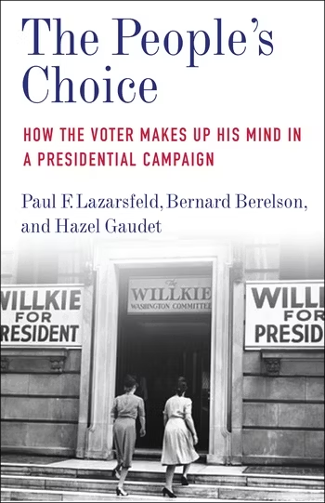
‘Prima’ ricerca su radio e comunicazione politica
The People’s Choice (Lazarsfeld, Berelson, Gaudet; 1944)
Elezioni USA 1940 (Roosevelt vs Willkie)
Comunità di Erie County, Ohio
Primo panel study longitudinale (600 intervistati x 7 mesi)
Effetti limitati:
I media non convertono, ma rafforzano le opinioni giù esistenti
Gli elettori selezionano contenuti coerenti con le loro idee
La radio viene citata come fonte da chi già propenso a Roosevelt
Ma l’effetto più forte non viene dai media: viene dalle relazioni personali

Slide 9
Altre variabili influenzati
Strutture sociali e voto
Un indice socio-strutturale (religione, classe, territorio) spiega gran parte del voto
Il 74% degli elettori “proni” al GOP vota effettivamente GOP
L’appartenenza religiosa, socioeconomica e territoriale pesa più dei media
Comunicazione interpersonale
I meno esposti ai media (donne, giovani, poveri, rurali) decidono più tardi
Persone più informate influenzano i meno informati
Le relazioni dirette risultano più decisive della radio o dei giornali

Slide 10
Nessun ago ipodermico o pallottola magica
La popolazione non è una massa amorfa che risponde in maniera diretta e uniforme a potenziali condizionamenti mediatici
Esistono dei soggetti (poi opinion leader) che influenzano altri soggetti
Esistono altre variabili influenzanti
Embrione Two step flow of communication
Siamo alle soglie della ricerca amministrativa

Slide 11
Dimensione | Teoria Critica (Scuola di Francoforte) | Ricerca Amministrativa (Mass Communication Research)
Origine | Europea (Germania, poi USA in esilio) | Statunitense
Impostazione | Filosofica, ideologica, critica | Empirica, quantitativa, funzionalista
Finalità della ricerca | Trasformare la società, smascherare il potere | Ottimizzare la comunicazione per scopi pratici
Ruolo dei media | Strumenti di controllo e omologazione | Canali di trasmissione da misurare in efficacia
Oggetto di analisi | Anche ciò che i media non dicono (censura implicita) | Contenuti espliciti e loro effetti diretti
Pubblico | Massa passiva, manipolata dai media | Target da studiare per migliorare la ricezione
Visione della cultura | Cultura come merce (industria culturale) | Cultura come consumo, preferenze, audience
Tecnologia e media | Ambivalenti, ma in genere funzionali al dominio | Neutri, strumenti da calibrare secondo obiettivi
Criticità interna | Astrazione e difficoltà empirica | Riduzione del ruolo critico e analitico della scienza sociale
Erede del modello ipodermico? | Lo critica, ma ne mantiene una visione pessimista del pubblico | Lo supera con teorie degli effetti limitati

Slide 12
La psicoanalisi nella Scuola di Francoforte
La psicoanalisi nella Scuola di Francoforte: durante l’ascesa del nazismo alcuni psicoanalisti ebrei si avvicinarono (o entrarono in dialogo stabile) con la Scuola di Francoforte, dando forma a un rapporto organico tra psicoanalisi e teoria sociale critica
Integrare Freud e Marx per comprendere l’oppressione interiorizzata
Dopo l’esilio negli USA, molti autori della Scuola di Francoforte (Fromm, Marcuse, Adorno, Horkheimer) utilizzano la psicoanalisi come strumento critico per analizzare:
  la nascita del consenso all’autoritarismo (nazismo, fascismo)
  il funzionamento ideologico dei media e della cultura di massa
  il rapporto tra pulsione, desiderio e consumo
La psicoanalisi serve a criticare i limiti del marxismo economicista, aggiungendo l’analisi della soggettività, della repressione e dell’inconscio sociale

